Slide 1

Historie moderního průmyslu
Ze0116 Geografie výrobní sféry

Slide 2
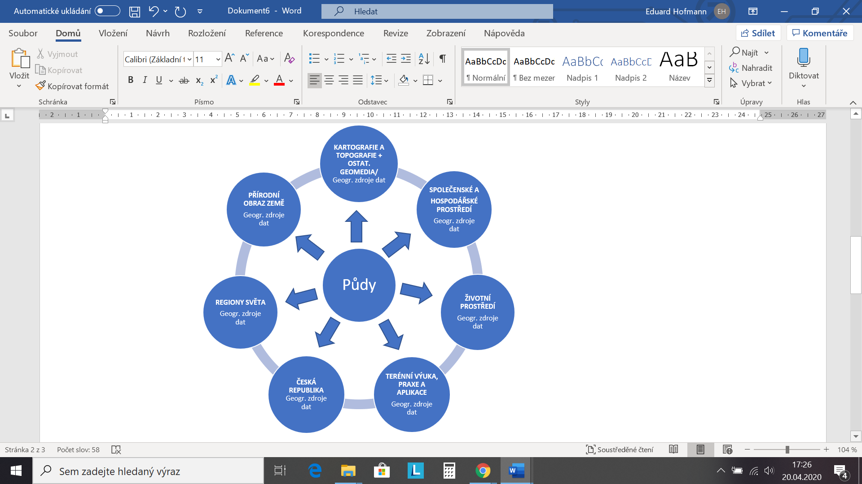
Úvod
Vztah geografického tématu a obsahu GV (Hofmann, 2020)
GIS – tvorba map
FG
GVS
PRŮMYSL
GVS, RG světa, 4. roč.
GVS
SG ČR, 4. roč.
GVS, cvičení

Slide 3
Úvod do geografie průmyslu
Průmyslová výroba je součást světového ekonomického systému
Průmyslová výroba je ovlivňována a ovlivňuje hospodářskou strukturu každého ekonomického systému
Vývoj průmyslu odráží změny strategického zaměření výroby, které jsou svázány s aktuální úrovní technického pokroku, poptávkou a organizací výroby => výsledkem je odvětvová struktura a prostorová diferenciace výroby
Fáze „moderního“ průmyslu:
  Manufaktury a vznik moderních průmyslových podniků
  Fordismus
  Postfordismus / postmodernismus

Slide 4
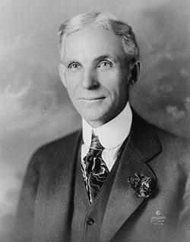
Etapa 1 a 2
Etapa 1:
Počáteční fáze průmyslu – 2. pol. 18. stol. až poslední třetina 19. století (období poklesu hospodářské nadvlády Velké Británie)
Vznik manufaktur a postupná transformace na moderní průmyslové podniky (podniky se strojní výrobou)
Etapa 2 = fordismus:
Konec 19. století až 60./70. léta 20. století
Henry Ford – podle nového způsobu výroby automobilů pomocí montážní linky
  „Nic na světě není tak těžké, rozdělíte-li si to na malé práce“. Henry Ford
  Masová produkce standardizovaných výrobků spojených se systematicky rostoucím trhem masového konzumenta, regulovaný keynesiánskými makroekonomickými opatřeními

Slide 5
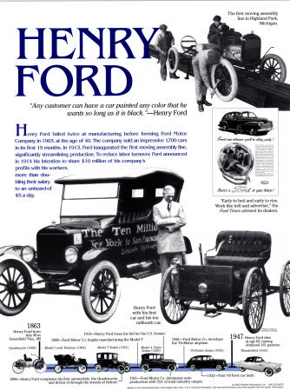
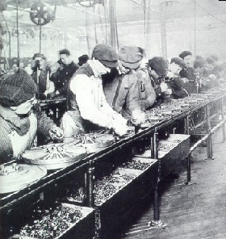
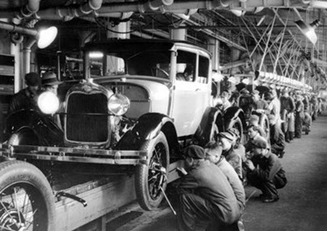

Slide 6
Etapa 3 - postfordizmus
Etapa 3 = postfodrdimus/postmodernismus:
Počátek v 70. letech na vrcholu fordismu do současnosti
Nový systém kapitalistické akumulace, který se zformoval jako reakce na krizi fordismu
Období charakteristické:
  strukturální transformací hospodářství,
  strukturálními změnami v průmyslové výrobě,
  prostorovými přesuny,
  významem nových technologií,
  organizačními a institucionálními změnami,
  změnami v zaměstnanosti,
  globalizací ekonomických a sociálních vazeb,
  změnami v ekonomickém myšlení, chování a motivací.

Slide 7
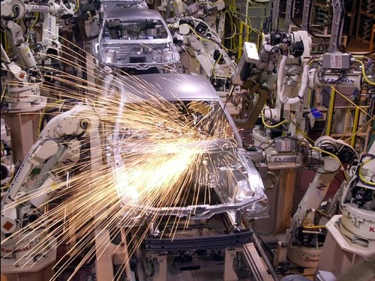
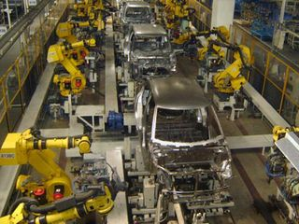
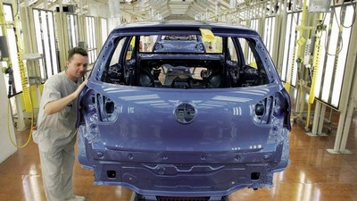

Slide 8
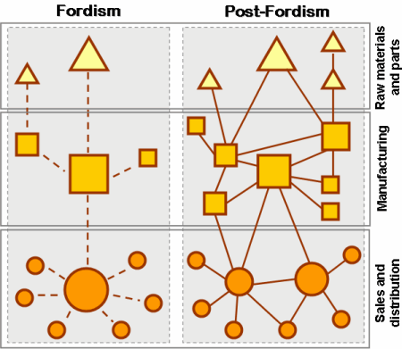

Slide 9
Etapa 3 - Deindustrializace
Deindustrializace – další typický jev pro tuto etapu
  Pokles zaměstnanosti v průmyslu (hl. u výrob s nižší přidanou hodnotou) a navazující sociální a ekonomické změny
  Typický jev pro vyspělé světové ekonomiky -> přesun výrob do tranzitních nebo rozvojových zemí (delokalizace výroby) -> růst terciérního sektoru
  a) Outsourcing – najmutí zahraničního dodavatele
  b) Offshoring – založení dceřiné společnosti v zahraničí
V rámci deindustrializace také rozvoj high-tech oborů
  Obory s nadprůměrnou úrovní uplatňovaných vědeckých a technických znalostí a systematickým zaváděním inovací ve výrobních procesech (elektronika, optické a lékařské přístroje)
  Na základě úzké spolupráce průmyslu s vědeckou základnou vznikají specializovaná inovační a technologická centra – vědeckotechnické parky (technologické, vědecké)
    Instituce orientované do oblasti vědy, nových technologií a inovací – hl. cílem je zajišťování transferu technologií a podpora inovačního podnikání (viz dále)

Slide 10
Etapa 3 – Nadnárodní společnosti
Rozhodující význam pro světovou ekonomiku – nadnárodní společnosti
  Hlavní aktéři globalizace
  Hlavní hybatelé globální ekonomiky
  Jejich prostorové rozmístění je jedním z řídících mechanismů globální ekonomické integrace
  Prostřednictvím jejich geograficky rozšířených sítí dochází k vytváření globálního pracovního trhu
  Dělení podle vnitřní organizace produkční sítě:
    Vertikálně integrované – produkce podniků v konkrétních zemích slouží jako základ pro výrobu v dalších podnicích společnosti v jiných zemích
    Horizontálně integrované – výrobní podniky lokalizovány v různých státech a vyrábějí stejné nebo podobné výrobky
    Diverzifikované nadnárodní společnosti – jednotlivé podniky v různých zemích bez větší míry integrace
  Velký rozvoj od 70. let – nárůst významu řady světových koncernů hl. v rozvojovém světě
    Surovinové zdroje, levná pracovní síla -> vhodná pracovní i vývozní základna řady produktů pro globální trh
    Rozvoj industrializace v rozvojových zemích – avšak nepřirozený a nestal se základem pro ekonomický růst daných zemí (podniky jsou základem vertikální struktury nadnárodní společnosti a ne horizontální)

Slide 11
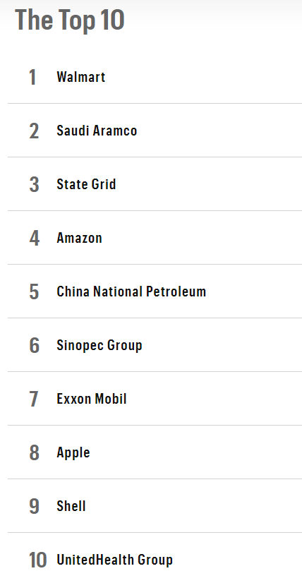
Největší nadnárodní společnosti – 2020 vs 2015 vs 2005
Poř. | Společnost (2020) | Tržby ($ milliony) | Společnost (2015) | Tržby ($ milliony) | Společnost (2005)
1 | Walmart | 523 964 | Wal-Mart Stores | 482 130 | Wal-Mart Stores
2 | Sinopec Group | 407 009 | State Grid | 329 601 | BP
3 | State Grid | 383 906 | China National Petroleum | 299 271 | Exxon Mobil
4 | China National Petroleum | 379 130 | Sinopec Group | 294 344 | Royal Dutch/Shell Group
5 | Royal Dutch Shell | 352 106 | Royal Dutch Shell | 272 156 | General Motors
6 | Saudi Aramco | 329 784 | Exxon Mobil | 246 204 | DaimlerChrysler
7 | Volkswagen | 282 760 | Volkswagen | 236 600 | Toyota Motor
8 | BP | 282 616 | Toyota Motor | 236 592 | Ford Motor
9 | Amazon | 280 522 | Apple | 233 715 | General Electric
10 | Toyota Motor | 275 288 | BP | 225 982 | Total
http://money.cnn.com/magazines/fortune/global500/2011/full_list/, pro 2015, 2020: http://fortune.com/global500/

Slide 12
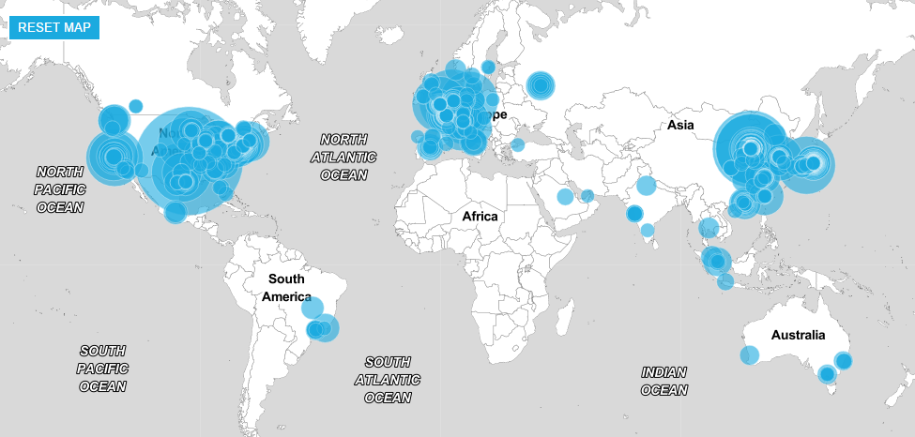
Global 500, 2015

Slide 13
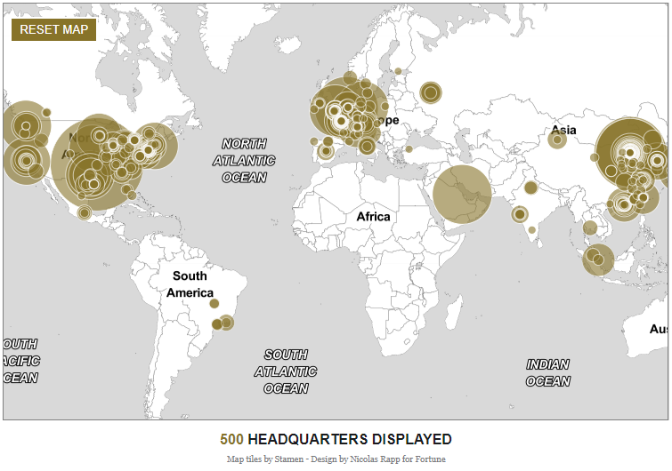
Global 500, 2020
https://fortune.com/franchise-list-page/visualize-the-global-500-2022/

Slide 14
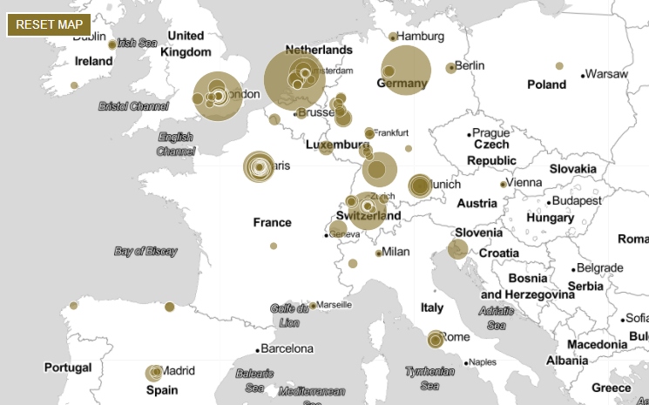
Global 500, 2020, Evropa

Slide 15
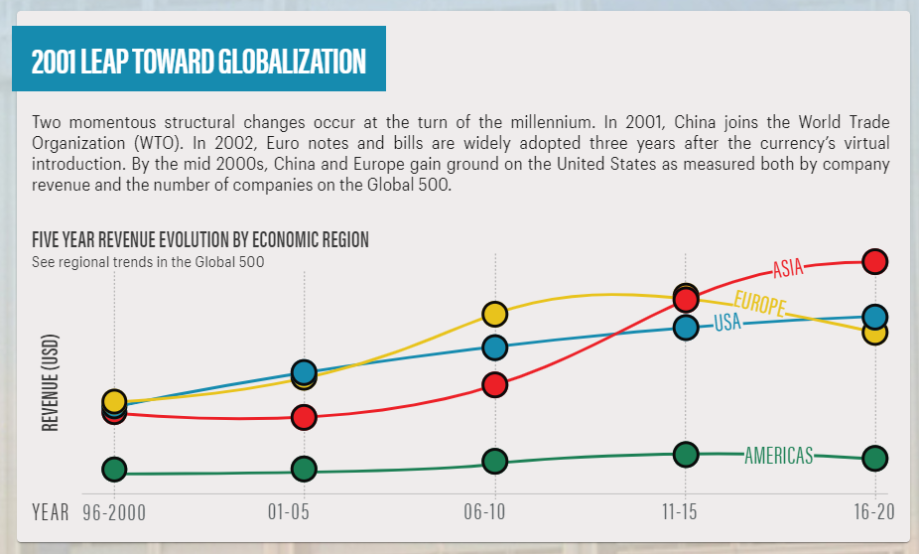
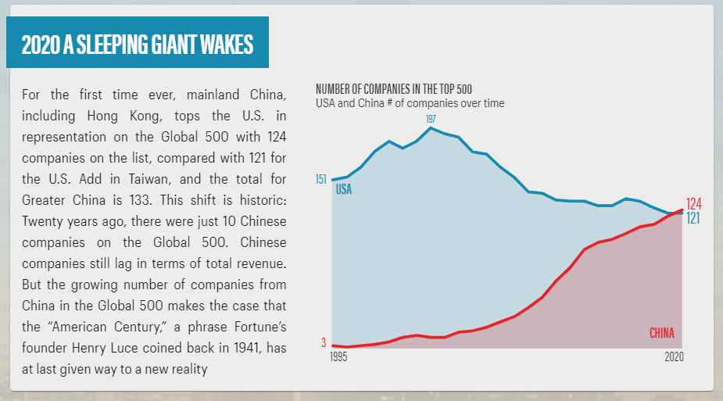
https://qlik.fortune.com/global500/

Slide 16
Etapa 3 - PZI
Nadnárodní společnosti jsou úzce spojeny s přímými zahraničními investicemi (PZI)
  Záměr rezidenta jedné ekonomiky (přímý investor) získat trvalou účast v subjektu, který je rezidentem v ekonomice jiné než ekonomika investora (přímá investice)
  Trvalá účast implikuje existenci dlouhodobého vztahu mezi přímým investorem a přímou investicí a významný vliv na řízení podniku
Dělení zahraničních investic podle způsobu vstupu zahraničního investora do hostitelské ekonomiky:
  Investice na zelené louce (greenfield) – investice do nových lokalit,
  Fúze a akvizice – investice do existujících aktiv
  „brownfield“ investice
    specifický případ, investice do stávajících aktiv za účelem restrukturalizace nebo změny výrobních aktivit
    typické pro tranzitní ekonomiky
    Vstupní investice obvykle doprovázena návaznými masivnímu investicemi souvisejícími s restrukturalizací
PZI mají přímou souvislost s regionální politikou a regionálním rozvojem v ČR

Slide 17
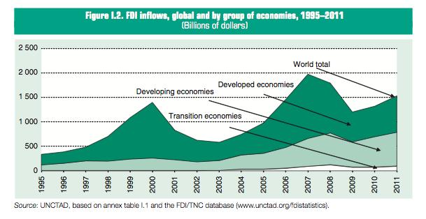
Etapa 3 - PZI
Nárůst PZI je v posledních 10 letech významný
Velkou měrou se podílí rychle se rozvíjející státy (Čína, Indie, Brazílie, Mexiko…), ale i tranzitní středo- a východoevropské ekonomiky
ČR – masivní nárůst PZI po r. 1998 v souvislosti s přijetím investičních pobídek
Největší podíl PZI realizován v rozvinutých ekonomikách – vyšší podíl fúzí a akvizic (typický jev globalizující se ekonomiky)

Slide 18
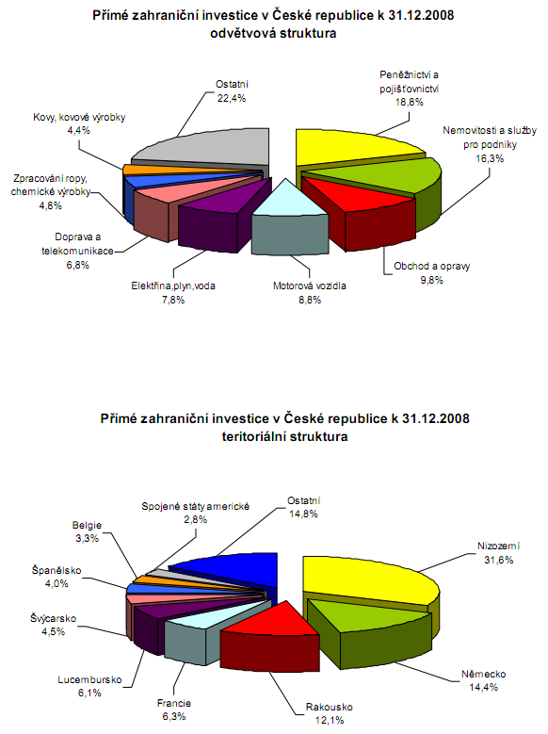
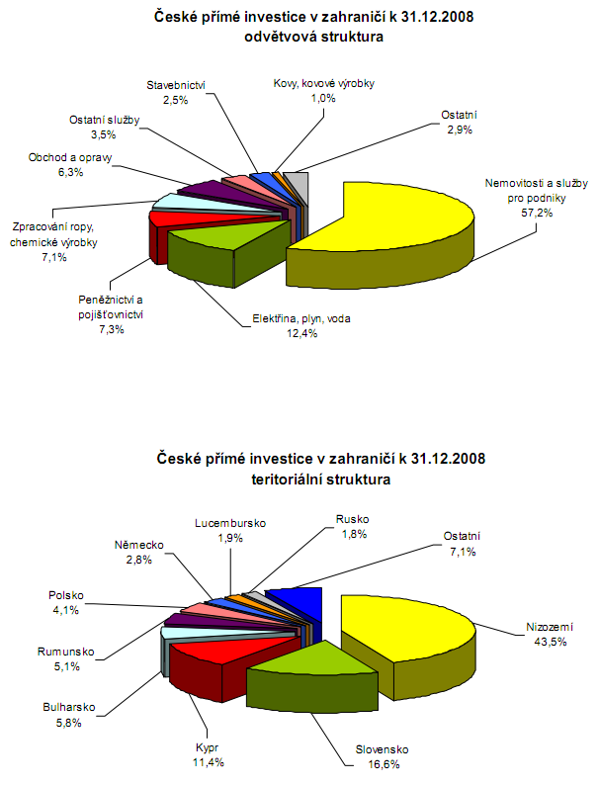
Etapa 3 – PZI – ČR (2008)

Slide 19
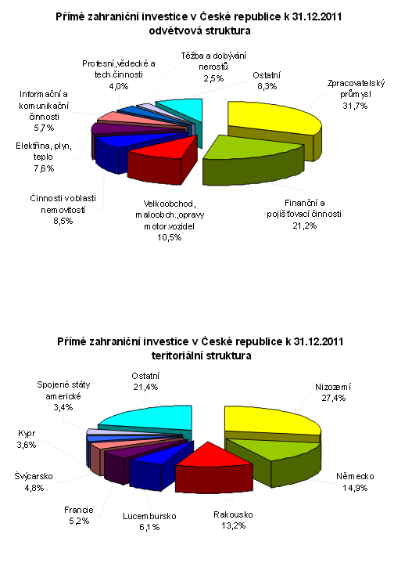
Etapa 3 – PZI – ČR (2011)

Slide 20
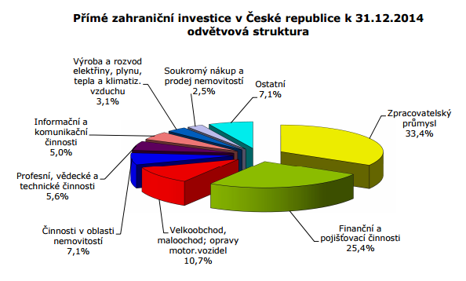
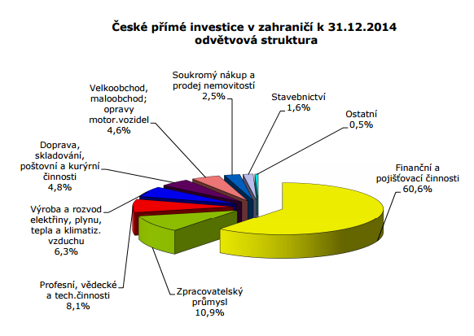
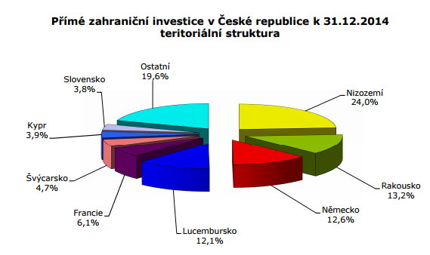
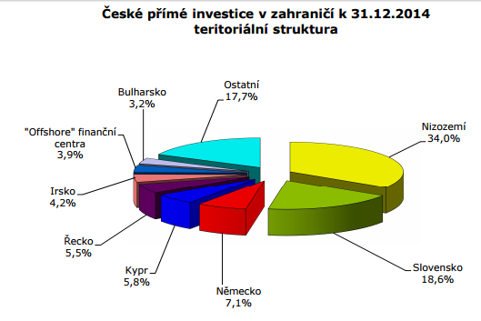
Etapa 3 – PZI – ČR (2014)

Slide 21
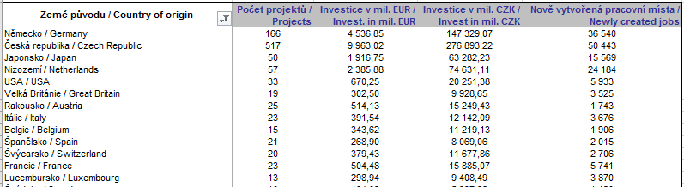
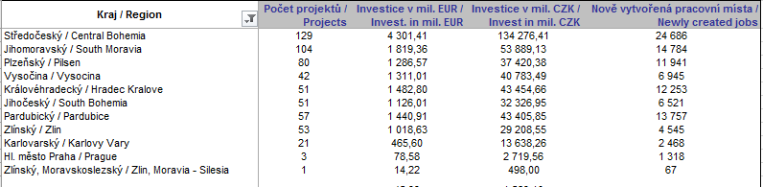
Etapa 3 - PZI
http://czechinvest.org/investicni-pobidky-nove

Slide 22
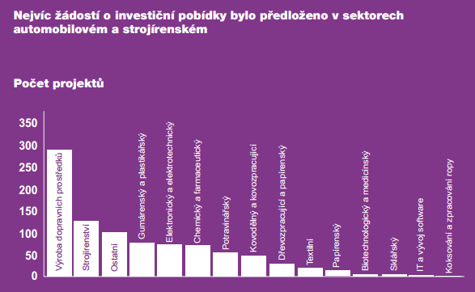
Etapa 3 - PZI

Slide 23
Investiční pobídky v ČR
Pro zvýšení konkurenceschopnosti českého průmyslu přistoupila vláda ČR v roce 1998 k zavedení systému investičních pobídek pro zahraniční i domácí investory
Realizační organizací pro zavádění systému investičních pobídek je Ministerstvem průmyslu a obchodu založená agentura CzechInvest (www.czechinvest.org)
Právní úprava investičních pobídek: zákon č. 72/2000 Sb., o investičních pobídkách ve znění pozdějších předpisů
Investičními pobídkami se rozumí
  a) slevy na daních z příjmů podle zvláštního právního předpisu,
  b) převod technicky vybaveného území za zvýhodněnou cenu,
  c) hmotná podpora vytváření nových pracovních míst podle zvláštního právního předpisu,
  d) hmotná podpora rekvalifikace nebo školení zaměstnanců podle zvláštního právního předpisu,
  e) převod pozemků podle zvláštního právního předpisu, evidovaných v katastru nemovitostí jako zemědělské pozemky a převod ostatních druhů pozemků, a to za ceny zjištěné podle zvláštního právního předpisu účinného ke dni uzavření smlouvy o převodu

Slide 24
Investiční pobídky v ČR
Právnické nebo fyzické osobě lze investiční pobídku poskytnout, pokud prokáže, že může splnit všeobecné podmínky stanovené tímto zákonem a zvláštní podmínky stanovené zvláštními právními předpisy.
Všeobecnými podmínkami jsou:
  a) zavedení nové výroby nebo rozšíření stávající výroby,
  b) vynaložení prostředků do oborů zpracovatelského průmyslu; za zpracovatelský průmysl se nepovažuje dobývání nerostných surovin, výroba a rozvod elektřiny, plynu a vody, stavebnictví, opravy motorových vozidel, obchod a ostatní služby, doprava a zemědělství,
  c) pořízení strojního zařízení za tržní cenu, určeného pro výrobní účely a vyrobeného ne více než 2 roky před pořízením; hodnota tohoto strojního zařízení musí tvořit nejméně 60 % celkové hodnoty pořízeného dlouhodobého hmotného a nehmotného majetku,
  d) šetrnost výroby, činností, procesů, stavby nebo zařízení k životnímu prostředí,
  e) pořízení dlouhodobého hmotného a nehmotného majetku nejméně v částce 100 000 000 Kč, přičemž nejméně částka 50 000 000 Kč musí být financována z vlastního kapitálu právnické osoby nebo vlastními prostředky fyzické osoby; za splnění této podmínky se nepovažuje vynaložení investičních prostředků vytvořených ze zisku dosaženého z investiční akce posuzované pro účely poskytnutí veřejné podpory

Slide 25
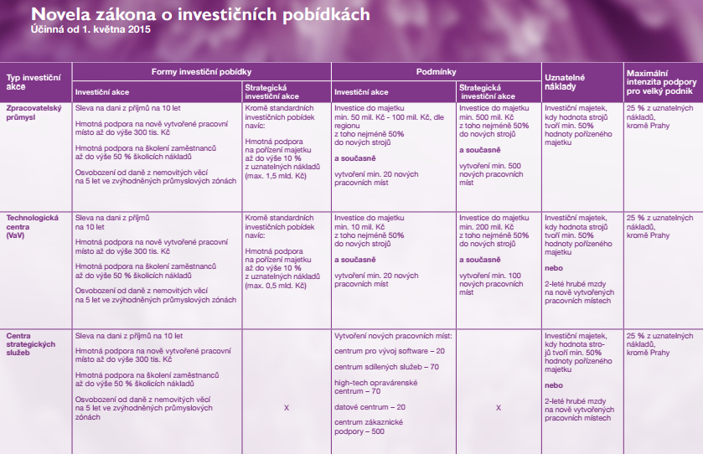

Slide 26
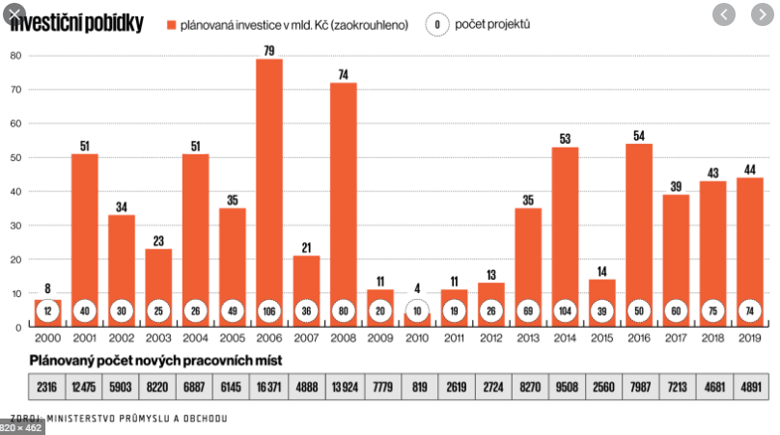
Investiční pobídky v ČR

Slide 27
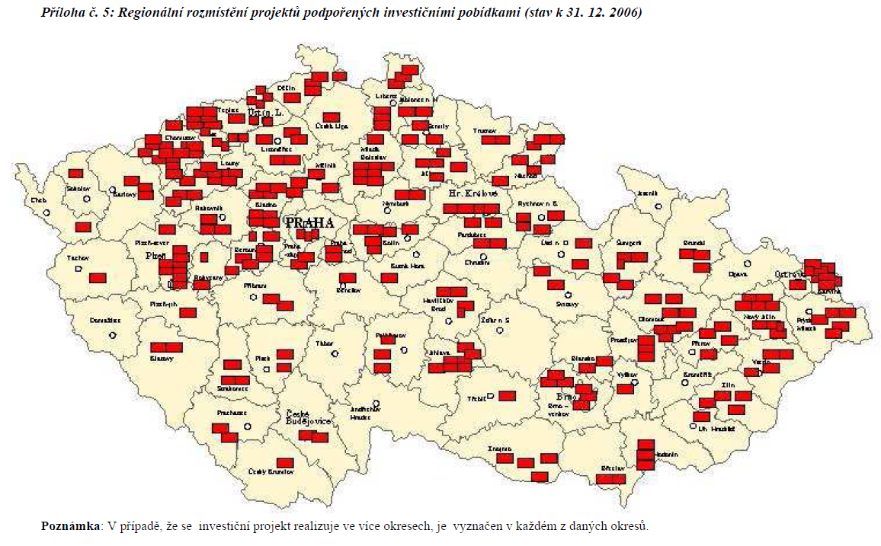
Investiční pobídky v ČR

Slide 28
Podnikatelská / průmyslová zóna
Ucelené území vymezené v závazné části schváleného územního plánu velkého územního celku či schváleného územního plánu obce jako území současně zastavěné převážně objekty pro průmyslovou výrobu, obchod, služby nebo jako zastavitelné území vhodné převážně pro umísťování průmyslové výroby, obchodu, služeb.
(podle zákona č. 50/1976 Sb., o územním plánování a stavebním řádu, ve znění pozdějších předpisů

Slide 29
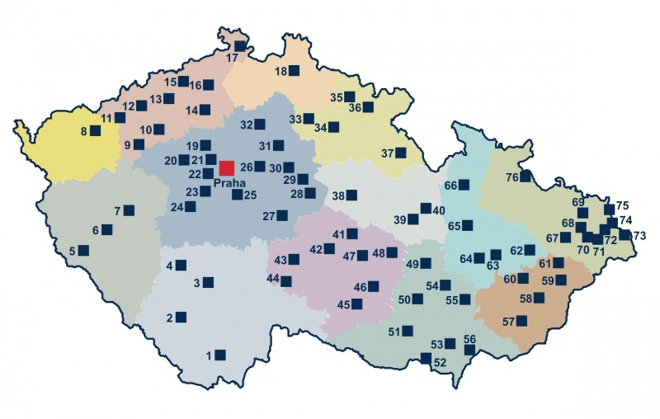
Podpořené průmyslové zóny od roku 1998 (Czechinvest)
1 Český Krumlov, 2 Prachatice, 3 Písek, 4 Blatná, 5 Domažlice, 6 Stod, 7 Plzeň (2)*, 8 Ostrov, 9 Podbořany (2)*, 10 Žatec (2)*, 11Klášterec nad Ohří, 12 Chomutov, 13 Most, 14 Lovosice (2)*, 15 Přestanov, 16 Ústí nad Labem, 17 Rumburk, 18 Liberec, 19 Slaný, 20Tuchlovice, 21 Kladno, 22 Unhošť, 23 Zdice, 24 Žebrák, 25 Zlatníky-Hodkovice, 26 Poříčany, 27 Zruč nad Sázavou, 28 Kutná Hora (3)*,29 Kolín, 30 Velim, 31 Nymburk, 32 Mladá Boleslav, 33 Jičín (2)*, 34 Hořice, 35 Vrchlabí, 36 Trutnov, 37 Kvasiny, 38 Chrudim, 39Svitavy, 40 Moravská Třebová, 41 Ždírec nad Doubravou, 42 Havlíčkův Brod, 43 Pelhřimov, 44 Kamenice nad Lipou, 45 Třebíč, 46Velké Meziříčí, 47 Žďár nad Sázavou, 48 Bystřice nad Pernštejnem, 49 Blansko, 50 Brno (2)*, 51 Pohořelice, 52 Mikulov, 53 Velké Pavlovice, 54 Vyškov (2)*, 55 Brankovice, 56 Hodonín (2)*, 57 Staré Město, 58 Zlín, 59 Vsetín, 60 Holešov, 61 Valašské Meziříčí, 62Hranice, 63 Velká Bystřice (2)*, 64 Olomouc (3)*, 65 Uničov, 66 Šumperk, 67 Mošnov, 68 Paskov, 69 Ostrava (2)*, 70 Frýdek - Místek (2)*, 71 Nošovice, 72 Třanovice, 73 Třinec, 74 Český Těšín, 75 Karviná, 76 Krnov

Slide 30
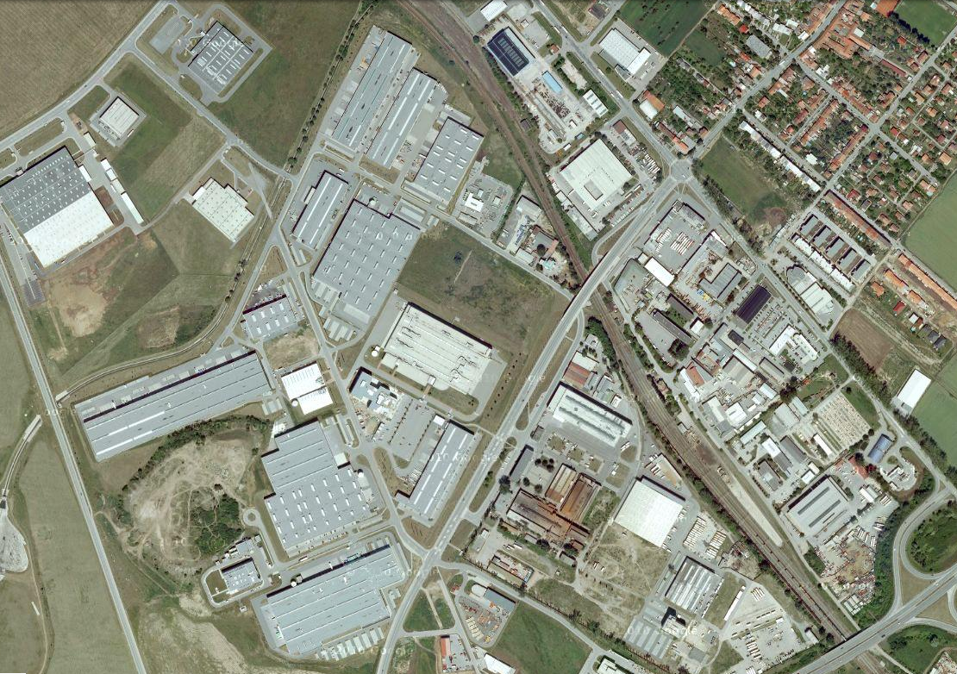
Černovická terasa, Brno

Slide 31
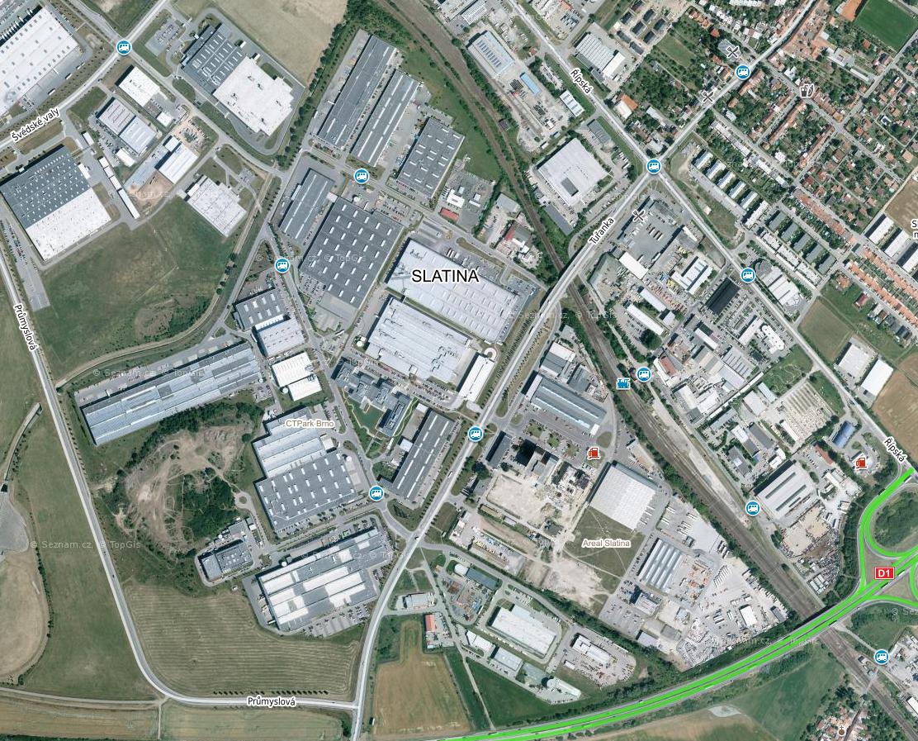
Černovická terasa, Brno

Slide 32
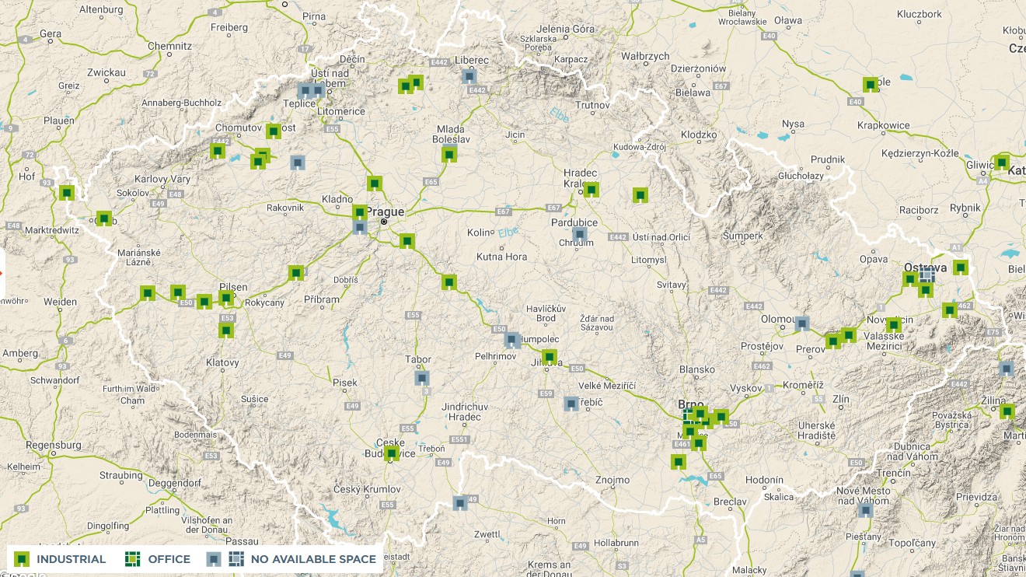
CTPARK
https://www.ctp.eu/industrial-warehouse-office-finder/?filter-availableonly=false/

Slide 33
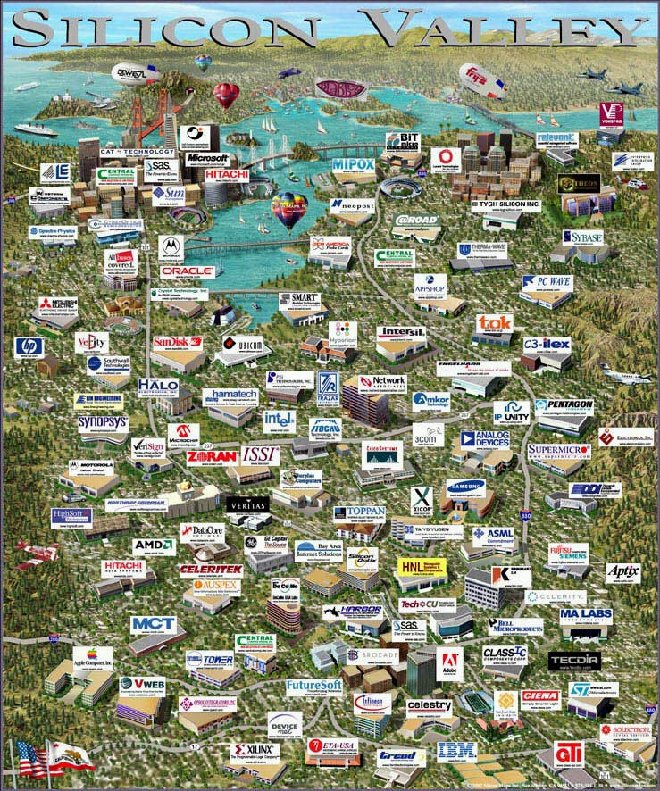
Silicon Valley
Nejjižnější část sanfranciského pobřeží v S Kalifornii ve USA
Název z r. 1971 – v americkém časopise Electronic News začala vycházet týdenní rubrika „Silicon Valley USA“ o velké koncentraci společností zabývajících se křemíkovými mikročipy a počítači
Silicon Valley se skládá z 19 sídel
Za hlavní město je považováno San José
Pobřeží SF původně využíváno námořnictvem USA pro výzkumy – firmy se zde usadily, aby pracovaly pro námořnictvo, poté NASA a letecký výzkum
Dnes světové centrum počítačového a technologického výzkumu

Slide 34
Vědecko-technický park
Koncept vědeckotechnických parků se v zahraničí, zejména ve vyspělých zemích Evropské unie, používá již několik desítek let
Podnikatelská infrastruktura (průmyslová zóna, podnikatelské prostory k pronájmu) přispívající k růstu ekonomické úrovně regionu prostřednictvím podpory rozvoje a růstu firem se zajímavým nápadem a zaměřením
Často umístěn v blízkosti univerzity (případně může být i univerzitou provozován)
Dochází tak k rychlému přenosu informací z výzkumných pracovišť do firem
Kromě pronájmu prostor, montáže, výzkumu, technického vývoje a kancelářských prostor většinou park nabízí i službu Podnikatelský inkubátor
Součástí vědeckotechnického parku také bývá pracoviště pro transfer technologií, které pomáhá komerčně využít výsledky výzkumu v podnikové praxi.
Vědeckotechnické parky v ČR jsou sdruženy do Společnosti vědeckotechnických parků (http://www.svtp.cz/katalog/)
  BIC Brno, Brno
  Biology Park Brno, Brno
  Jihomoravské inovační centrum, Brno
  Podnikatelský inkubátor Brno - Jih, Brno
  Technologický inkubátor VUT a TI2 v Brně, Brno
  VTP Brno, a.s., Brno

Slide 35
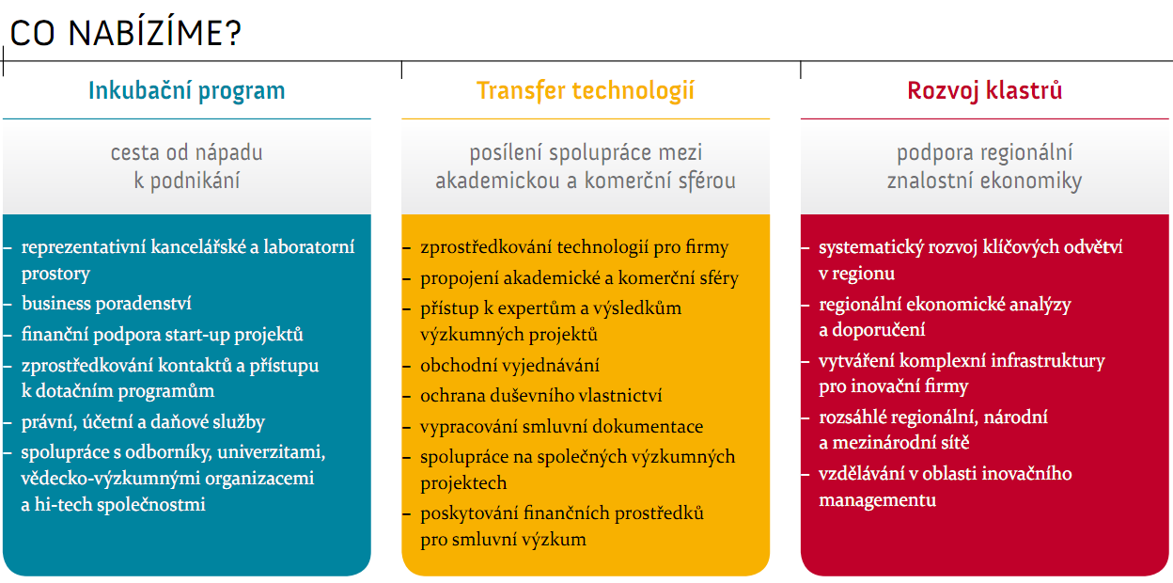
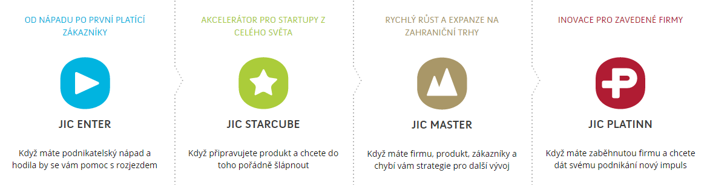
Inovační centra
Zaměřují se na podporu inovačního podnikání a komerčního využití výzkumu a vývoje
Zprostředkování propojení univerzit a vědecko-výzkumných institucí s podnikatelskou sférou, s cílem maximalizovat přínos výzkumu a vývoje na regionální a národní úrovni

Slide 36
Podnikatelský inkubátor
Kombinace dotovaného (zvýhodněného) nájemného pro začínající inovativní firmy (firmy se zajímavým nápadem a zaměřením) spolu s poradenskými službami, které tyto firmu potřebují (pomoc s podnikatelským záměrem, s marketingem a propagací, se zajištěním financí, s účetnictvím, právní služby apod.).
Smyslem inkubátorů je koncentrovat na jednom místě rozmanité nástroje podpory začínajícím podnikatelům, které umožní úspěšně zvládnout počáteční fázi existence jejich firmy
Pokud podnikatel splní vstupní kritéria, může se stát nájemníkem v inkubátoru, nájem v inkubátoru je nekomerční, tj. dotovaný. Výhodou inkubátoru je koncentrace služeb a podpůrných aktivit na jednom místě
Příklad: JIC (www.jic.cz)
  pro inkubované firmy poskytuje finance, prostory, poradenství, kontakty, propagaci i PR a pomoc při transferu technologií

Slide 37
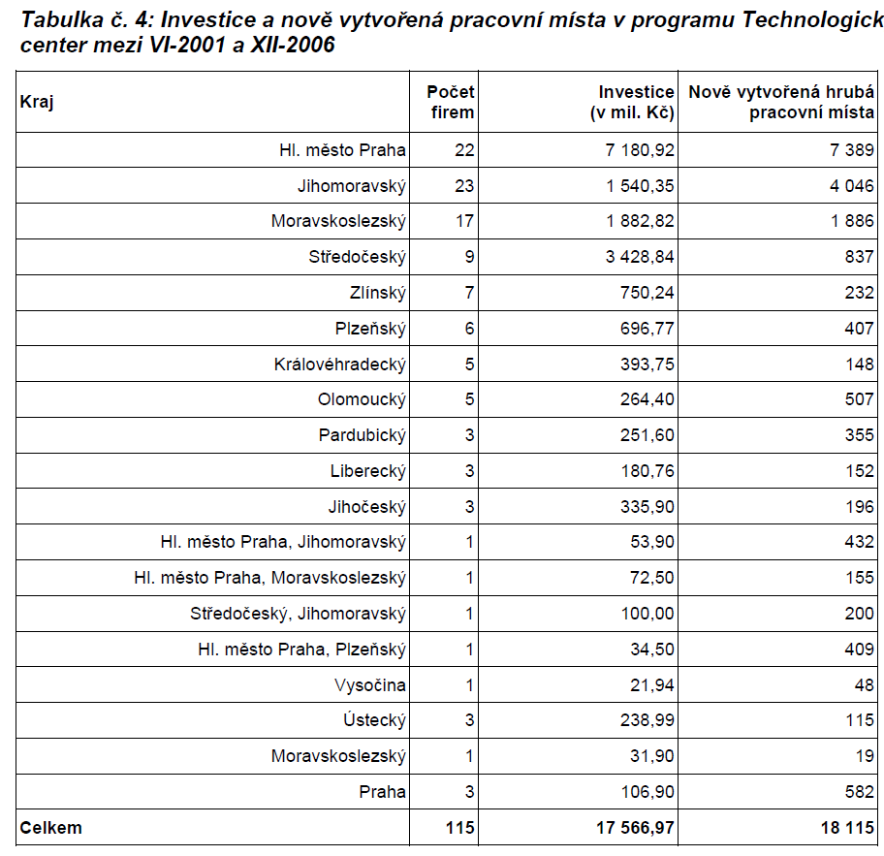
Technologická centra
Centra zaměřená na vývoj a inovace high-tech výrobků a technologií, včetně vývoje specifického software a aplikací, které jsou součástí těchto výrobků a technologií, zabývající se pravidelnými změnami produktů, produkčních řad, výrobních procesů, technologií, existujících vývojových služeb a dalších rozpracovaných operací, pokud takové změny představují jejich vylepšení, a existuje předpoklad, že budou přeneseny a použity ve výrobě

Slide 38
Centra strategických služeb
Centra zabývající se vybranými aktivitami společností, které se vyznačují úzkou návazností na informační technologie a výrazným mezinárodním zaměřením, zejména pak:
  centra sdílených služeb
  high-tech opravárenská centra
  centra pro vývoj software
  expertní a řešitelská centra pro informační a telekomunikační technologie

Slide 39
Inovační strategie
Nástroj, jehož prostřednictvím dochází k budování inovační infrastruktury potřebné pro tvorbu inovací
Souborem opatření na řešení problémů a potřeb, které byly identifikovány na základě průzkumu podnikatelské a vědeckovýzkumné sféry
Inovace představují v současné globalizované ekonomice hlavní konkurenční výhodu vyspělých ekonomik
První regionální inovační strategie byly iniciovány ze strany Evropské komise v roce 1994 za účelem snížení regionálních rozdílů
V ČR byla jižní Morava prvním regionem v ČR, který se začal soustavně věnovat podpoře inovací, a to již v roce 2001
  2002 –JMK jako první region vypracoval a následně zrealizoval regionální inovační strategii
  Aktivity realizované v rámci obou dosavadních inovačních strategií (RIS I, RIS II, RIS III) stavějí jižní Moravu na přední místo v oblasti podpory inovací a inovačního podnikání v ČR

Slide 40
After care
Následná péče o investory zahrnuje širokou škálu činností:
  podpora expanzí, reinvestic, rozvoje výzkumu
  pomoc s hledáním vhodných průmyslových zón a podnikatelských nemovitostí
  poradenství ohledně čerpání investičních pobídek a spolufinancování projektů ze strukturálních fondů EU
  vyhledání dodavatelů v daném regionu
  podpora v oblasti lidských zdrojů
  rozvoj spolupráce investorů se středními, vyššími odbornými a vysokými školami
  zprostředkování vyjednávání s místní samosprávou, státní správou a veřejnými institucemi
  předkládání návrhů investorů na změny české legislativy Vládě ČR a kultivace českého podnikatelského prostředí
  organizace odborných seminářů, pracovních snídaní s vrcholnými představiteli státní správy, diskusních kulatých stolů a společenských akcí

Slide 41
Etapa 4 – 4. průmyslová revoluce (průmysl 4.0)
Automatizace, robotizace, digitalizace ... a s tím související změny na trhu práce
  Internet věcí
  Internet služeb
  Digitální ekonomika
Základní vize v roce 2011: vzniknou „chytré továrny“, které budou využívat kyberneticko-fyzikální systémy …ty převezmou opakující se a jednoduché činnosti, které do té doby vykonávali lidé … mohla být ohrožena zaměstnanost osob s nízkou kvalifikací … měla by vznikat nová pracovní místa, která však budou vyžadovat vyšší kvalifikaci zaměstnanců
Rizika: hackerské útoky a zneužití dat

Slide 42
Informační revoluce
Zvyšující se dynamika změn informačních technologií
Vznik tzv. globální informační společnosti, která buduje globální informační infrastrukturu, založenou především na využití síťových technologií
„Učící se společnosti“ – znalostní společnost
„Teorie učících se regionů“ – zdrojem konkurenceschopnosti v současném světě jsou vědomosti, schopnost učit se a vytváření kulturního klimatu, které napomáhá tvorbě inovací
Dopady informační revoluce však nejsou pro celou lidskou populaci stejné. Schopnost využívat moderní informační a komunikační technologie, především pak internet, dělí lidskou populaci na úspěšné a méně úspěšné na vítěze a poražené. Úroveň využití ICT ovlivňuje konkurenceschopnost jednotlivců, firem, regionů, odvětví, států a celých kontinentů.
Digitální ekonomika – poprvé v dějinách hospodářský růst a strukturální změny v ekonomice nezávisejí prvotně na surovinách, strojích a metodách jejich využívání, ale na schopnosti lidí pracovat s informacemi

Slide 43
Globalizace – shrnutí
Světový průmysl 21. století je charakteristický velkou prostorovou i strukturální dynamikou
Hospodářsky méně rozvinuté státy procházejí procesem industrializace a průmysl hraje důležitou roli
Vyspělé státy – deindustrializace – význam průmyslu se snižuje
Reindustralizace – ve vyspělých oblastech – udržení průmyslového potenciálu regionu při restrukturalizaci průmyslu k high-tech odvětví
21. stol. – změna průmyslové mapy světa
  19., 20. stol. – stabilní jádrové oblasti průmyslu
  21. stol. – přesun některých výrob do nově vzniklých průmyslových oblastí s nejvýhodnějšími lokalizačními faktory (pracovní síla…) – hl. J a JV Asie a další oblasti
  Ve vyspělých zemích tlak na rozvoj průmyslových výrob s vysokou přidanou hodnotou doplněných výzkumem a technologickým vývojem -> postupné prohlubování mezi technologicky vyspělými oblastmi a „montážními“ oblastmi s masovou produkcí
Opakem glokalizace

